Slide 1
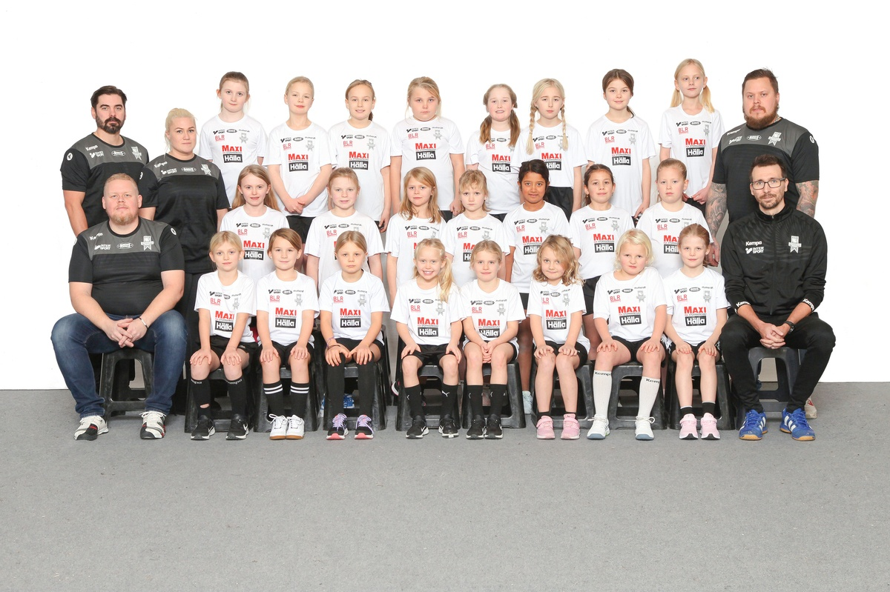

VÄSTERÅSIRSTA HF
Flickor 2015 – Föräldramöte 241001

Slide 2
Agenda
Vision & Värdegrund
Om föreningen
Säsongen 23/24
Träningsgruppen
Årshjul
Säsong 24/25
Träningsupplägg
Träningsinnehåll
Matcher/Cuper
Förväntningar
Föräldraengagemang
Ekonomi
Lagpartners
Kommunikation
Övrigt
Frågor

Slide 3
VISION
VI är en förening, för alla
Störst för att bli bäst

Slide 4
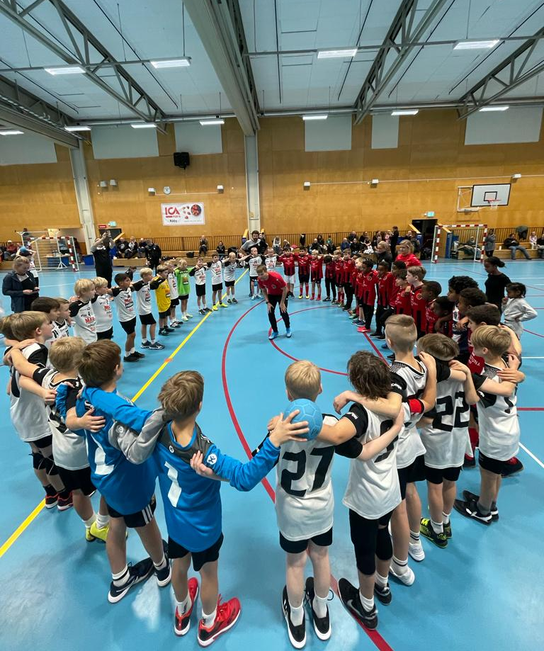




VÄRDEGRUND
GÅ I LUCKAN
MOD OCH UTVECKLING
HJÄLP DIN KOMPIS
GEMENSKAP OCH OMTANKE
TA ALLA LÖSA BOLLAR
ENGAGEMANG OCH ANSVAR
SPRING HEM
TROVÄRDIGHET OCH MORAL

Slide 5
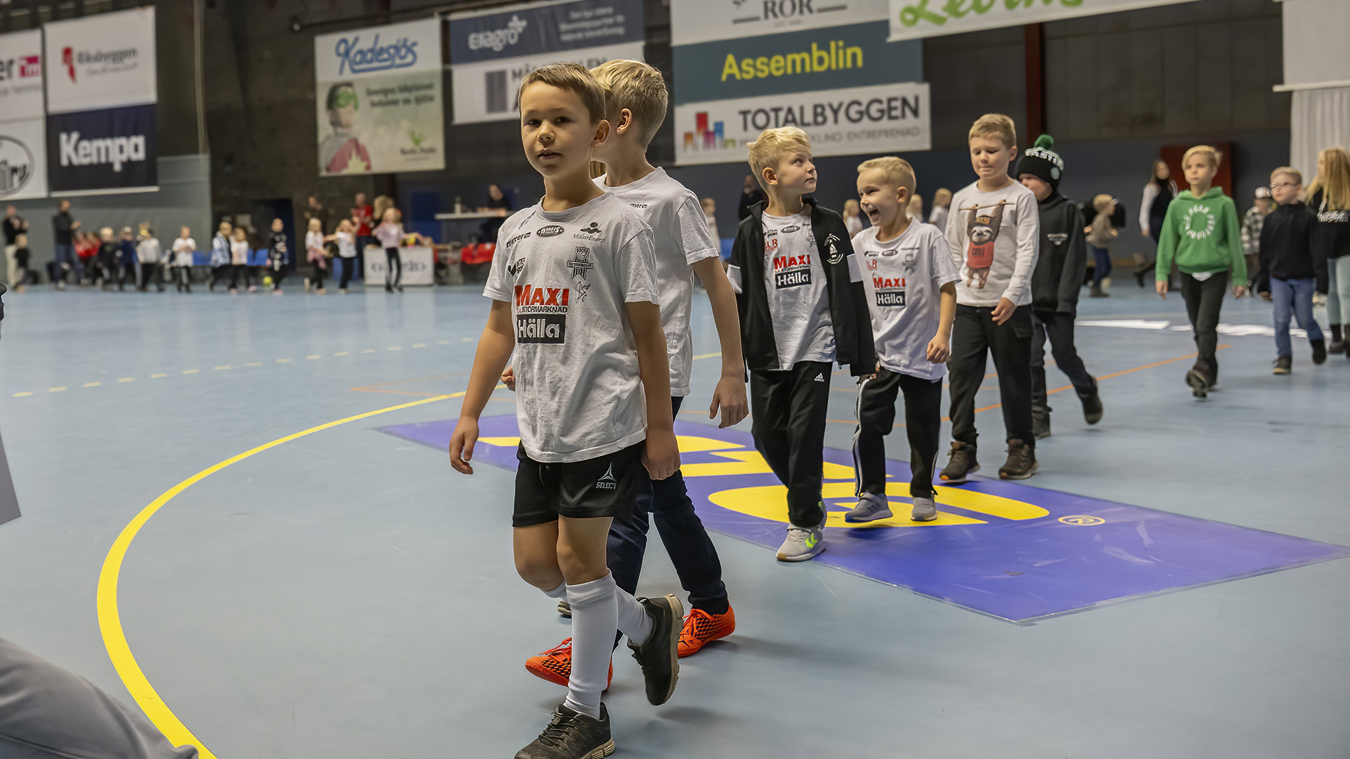
828
1040
149
Aktiva spelare
Medlemmar
Aktiva Ledare
89 % Ökning på två år
94 % Ökning på två år
34 % Ökning på två år

Slide 6
Föreningen
Föreningen
Grundad 2011
Sammanslagning av : Västerås HF, Irsta HF och IVH Västerås
Damlag i Handbollsliga Dam
Herrlag i Allsvenskan
Gående parahandboll
Supporterförening: VISÄH
Summercamp & Spring Camp
Irstablixten & miniblixten
Organisation
Ordförande : Thomas Högström
Föreningssamordnare: Angelica Wetterstrand
Kommunikation: Ida Rosenback
Ekonomi: Margaretha Karlsson
Sportchef Elit: Mattias Zachrisson
Samhällsansvar (Idrottsklivet): Kenny Hurtig

Slide 7
Säsong 23/24
Startade säsongen med 23 spelare & 3 ledare – stängde säsongen med 34 spelare & 7 ledare
58 registrerade aktiviteter
Närvarosnitt på 57%
3 sammandrag inkl. Irstablixten
Matchvärdar 2 ggr
1 A-lagsmatch
Intäkter på 12.350kr / Utgifter 12.350kr
Värdegrundsfokus
GÅ I LUCKAN
MOD OCH UTVECKLING

Slide 8
Träningsgruppen
36 spelare inskrivna i Sportadmin – 3 har slutat & 1 har bytt lag (F16)
  6 nya i sportadmin & 2 som testar på
Ledare
  Sandra Kohlin – Mamma till Wilma
  Markus Liljedahl – Pappa till Annie
  Andreas Bamberg – Pappa till Olivia
  Fredrik Höglund – Pappa till Josefin
  Jenny Ronaess – Mamma till Saga
  Jenny Schwarz – Mamma till Ebba
  Mattias Eriksson – Pappa till Novalie
  (Moa Savander & Nellie Lundholm – Framtidens ledare)

Slide 9
Årshjul
Hösttermin
19/10 Träningsläger?
Höstlov – Träning?
23/11 – Miniblixten
15/12 - Julavslutning (Förening)
17/12 – Julavslutningsträning
Försöka se 1-2st A-lagsmatcher
Vårtermin
5/1 – Uppstart
18/1 – Matchvärdar
22 eller 23/2 - Tyresö cup?
4-6/4 – Irstablixten
April – Säsongavslutning
Försöka se 1-2st A-lagsmatcher

Slide 10
Säsong 24/25
2 träningar/vecka 75 min/pass
  Tisdagar, kl. 18.15-19.30 i Irstahallen (kod 1111)
  Söndagar, kl. 10.45-12.00 i Emausskolan (hjälpas åt att hålla koll på dörren)
Vi kan komma att tappa en del söndagsträningar pga. av andras och våra matcher
  Eventuellt boka extraträningar när/om vi tappar träningar (kan ske med kort varsel)
Kallelser till träning – testar inledningsvis utan kallelser men kan ändras;
  Tjejerna börjar bli stora och kräver större ytor
  20+st på träningen kräver 3 minihandbollsplaner
  Kallelser kommer till aktiviteter utöver ordinarie träning
Sista året på minihandbollsplan & sammandrag
Ordning & reda på träning
  Kommer tjatas/påminnas om regler
Kan komma att ske viss nivåanpassning framförallt om vi får stort inflöde av nya spelare
  Kommer ske flytande i vissa övningar (endast träning – inte match)
Summer camp för barn födda 2015 och äldre (Aug 2015)
Helt ok att träna 1 gång/vecka – påverkar ej laguttagning

Slide 11
Träningsupplägg
BRA- Svenska handbollsförbundets modell
  Hög (B)ollkontaktsgrad
  Hög (R)olighetsgrad
  Hög (A)ktivitetsgrad
Motoriska och handbollstekniska färdigheter
Lära känna varandra / teamkänsla
Spel/Match-liknande övningar
Förhållnings- & Handbollsregler
Värdegrundsfokus
HJÄLP DIN KOMPIS
GEMENSKAP OCH OMTANKE

Slide 12
Träningsinnehåll
Handboll med leken som inslag: Ett större fokus på handboll men fortsatt mycket inslag av lek
Teknikträning: Fokus på grundtekniker som bollhantering, studsa, kasta, fånga och genombrott. Extra fokus på passa/fånga i fart
Taktik: Zoner – speldjup, spelbredd, spelbar – utan att tappa aktivitet
Spelövningar: 3&3 och 4&4
Målvaktsträning: Mer inslag av målvaktsträning i ordinarie träning – många målvakter
Fysik: Träna på att vara bekväm med att vara andfådd/varm/svettig/röd – våga/orka träna fast man svettig/andfådd

Slide 13
Matcher/Cuper
Minihandboll
  4vs4
  Räknar ej mål
  Regler - se sista sidan
  Tävling men 100% fokus på utveckling, ambition och hög rolighetsgrad
  Anpassar position efter förmåga/motstånd
Sammandrag/Poolspel
  Ambition att spela 3-5 sammandrag under säsongen
  Förhoppning om att ha kiosk
Cuper
  Miniblixten - 1250kr
  IrstaBlixten - Gratis
  Tyresö cup, Minileken (Kungsängen) etc. Ca. 800-1200kr/lag
Utgångspunkten är att alla blir kallade
  Vi kanske inte alltid får anmäla 5-6 lag varje gång till sammandrag/cuper– först till kvarn (ledarbarnen förtur)
  Kanske ber om hjälp för att coacha – bra om vi är 2 ledare/lag

Slide 14
Förväntningar
Svara på eventuella kallelser
Material:
  Inneskor
  Träningskläder
  Vattenflaska
  Tejpa/ta bort eventuella smycken/örhängen
Kom i tid – ombytta och klara vid samling
Vi behöver ert engagemang runt omkring laget
Vid matcher coachar ledarna & vi kommenterar inte domarna! Heja, stötta och ge gärna beröm till tjejerna och domarna
Informera/flagga gärna ifall erat barn inte trivs, eller vid incident
Säkerställ era uppgifter på Sportadmin – kontaktuppgifter, allergier, foto

Slide 15
Förväntningar
Matchvärdar VIHF dam
  18 Januari
  Går dit hela laget men bara vissa föräldrar jobbar
  8-12 föräldrar; Vip-fik, entrévärdar, sälja lotter
Irstablixten
  4-6 april, Avsätt den helgen i kalendern redan nu – (Alla förväntas ta ansvar för de sysslor som tilldelas)
  Hallvärdar & parkeringsvakter, skolvärdar eller kioskansvar?
Miniblixten
  Vi arbetar ej på miniblixten men man får gärna baka till kiosken
Kiosk
  Stå i kiosken vid hemmasammandrag
Försäljning/bidra till lagkassa
  Delaktig i lagets försäljningsaktiviteter

Slide 16
Föräldraengagemang
Irstablixten- & matchvärdsansvariga (2st)
  Gå på 1 Irstablixtenmöte
  Sätta arbetsschema för Irstablixten (mallar finns)
  Förmedlar vilka som jobbar som matchvärdar
  (Jobbar ej på Irstablixten eller som matchvärd/kiosk i regel)
  Fredrik – Signe & Lovisas pappa
  Jenny Löfgren – Moas mamma
Kassör (1st)
  Kontakt med Margaretha på kansliet
  Bokföra/redovisa intäkter & utgifter
  Helena Lundblad - Mamma till Alice
Försäljningsansvariga (1-2st)
  Ansvar för försäljningsaktiviteter
  Administrativt och förmedlar ut produkter
  Erik Führong – Pappa till Alva
  Daniel Mulazzani – Pappa till Tyra
Avslutningsansvariga (2st)
  Anordnar avslutningar & aktiviteter
  Sara Wahrolin – Mamma till Maja
  Anna-Karin Björklund – Mamma till Vera
(Inga av ovan roller jobbar som matchvärdar eller står i kiosken)

Slide 17
Ekonomi/försäljning
Utgifter (Uppskattning)
  Beting: 12.000kr
  Miniblixten: 1.250kr
  Tränings-/bortatröjor: 12.000-15.000kr
  Träningsläger: 3.000kr
  Övrigt material: 5.000
  Cup 2:
    900kr i anm.avgift/lag (4-6lag)
  Avslutning x2: 5-12.000kr
  Summa: ca. 50.000kr
Intäkter
  Bingolotter: 23.200kr
  Kiosk: 6.000kr
  Sponsring: ?
  Annan försäljningsaktivitet: ?
Försäljningsaktivitet 1
  10st Bingolotter Jul enkel/spelare
  3st Julkalendrar/spelare
  (50st Bingolotter enkel Nyår - Bonus)
  Möjligt att köpa sig för 530kr
  Har man lätt för att sälja - erbjud gärna er hjälp

Slide 18
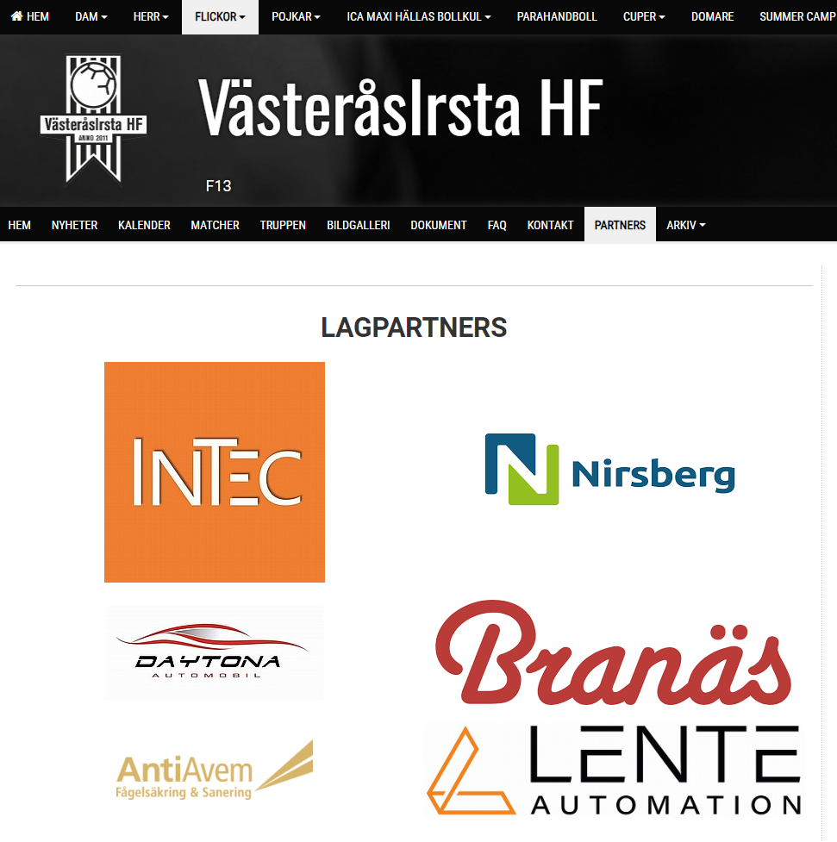
Lagpartners
    Har vi några företag i föräldragruppen som vill stötta laget och synas på våra träningströjor och/eller hemsida?
Partnerpaket
  Stort tryck på träningströja och logga på hemsida: 10.000kr/säsong
  Litet tryck på träningströja och logga på hemsida: 6.000kr/säsong
  Logga på hemsida: 2000kr/säsong

Slide 19
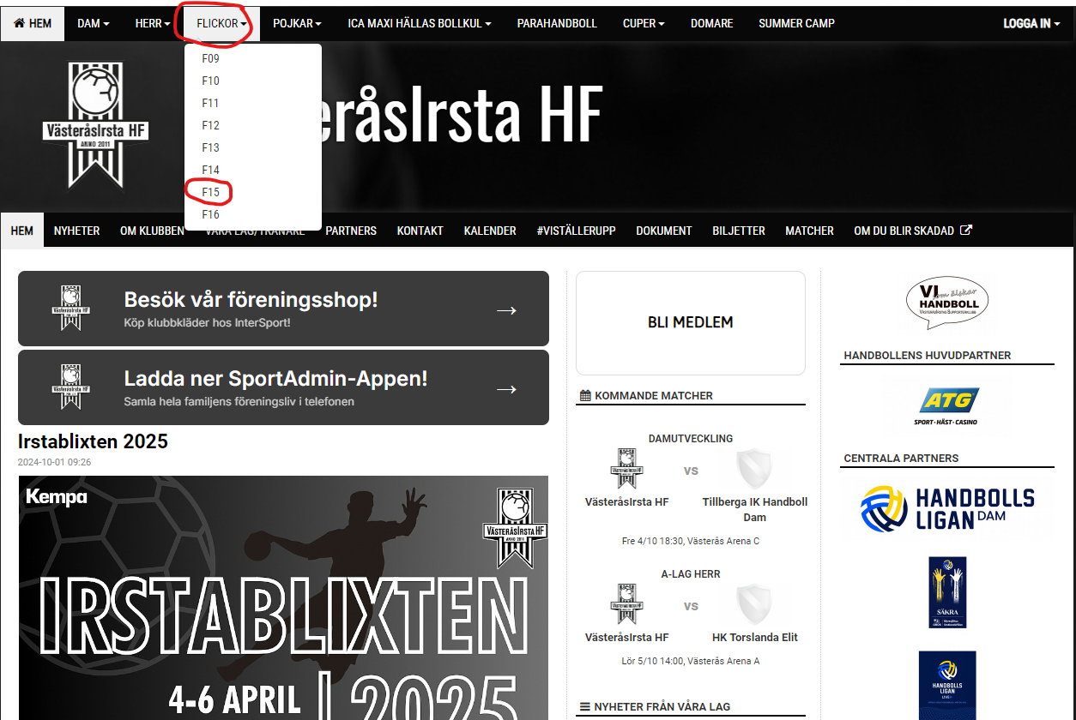
Kommunikation
Whatsapp-grupp föräldrar:
  Snabb/plötslig information från oss
  Dela bilder
  Påminnelser från oss
  Ni behöver inte meddela plötslig frånvaro vid träning. Gärna vid match/andra aktiviteter
  Ställa frågor vid behov av snabba svar
  Undvik diskussioner
  GOD TON!
Hemsida/mail
  Information som kan vara bra att återkomma till publicerar vi även på hemsida som ”nyhet”– utöver mailutskick
Läs gärna FAQ på hemsidan
Ni hittar våra kontaktuppgifter på hemsidan www.vasterasirsta.se

Slide 20
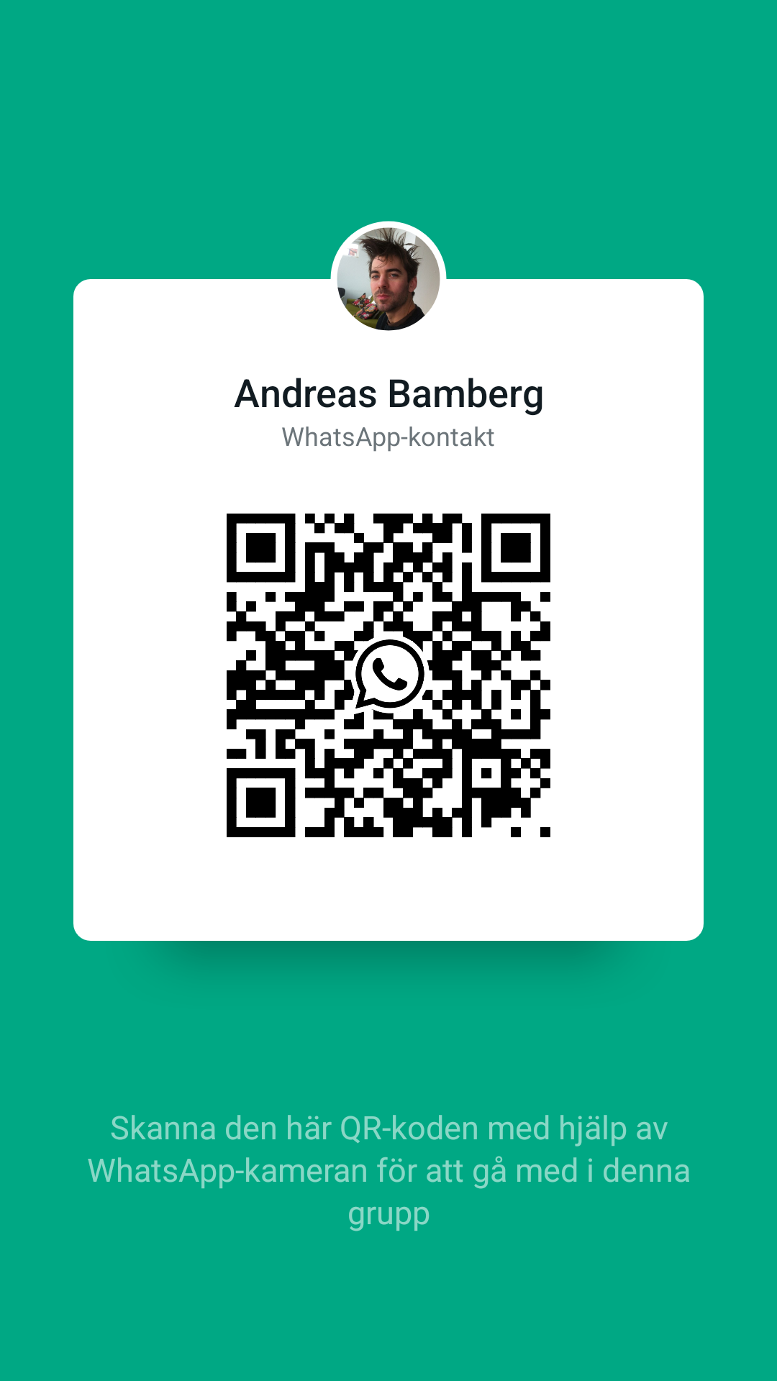
Whatsapp - Föräldragrupp

Slide 21
Övrigt
Intersports föreningssida
  https://team.intersport.se/vasterasirsta-hf
Förälder/vårdnadshavare till Handbollspelare i VIHF
  https://www.vasterasirsta.se/docs/1244/36176/Foralder%20till%20handbollsspelare%20i%20VasterasIrsta%202024-2025.pdf
Regler minihandboll
Tre-sekunders regeln – används inte
Varför: Barn i denna ålder behöver mer tid för att upptäcka medspelare och ta beslut. Perceptionen är inte tillräckligt utvecklad.
Dubbelstuds och stegfel beivras genom att gå tillbaka till startplatsen och behålla bollen. Starta med ett frikast för den som gjorde fel.
Varför: Du gör det lättare för spelaren att lära sig handboll, och spelarna tillåts att göra fel. För att sedan kunna prova igen och på så sätt få lyckas, vilken i sin tur leder till en mer positiv upplevelse.
Farligt spel beivras med personlig utvisning i två anfall. Laget får sätta in en annan spelare och blir inte drabbat. Matchledare förklarar för spelaren vad hen gjorde för fel.
Varför: Farligt spel ska beivras. Eftersom spelaren måste kliva av planen finns det utrymme för ledarna att på ett pedagogiskt sätt förändra spelarens beteende.
Avkast och hörnkast (=inkast från hörnet) ersätts av Målvaktskast.
Varför: Det ger ett snabbare och mer flytande spel. Vilket i sin tur leder till högre bollkontaktsgrad för varje spelare.
Vid målvaktskast ska icke bollförande lag springa hem till egen målgårdslinje. Laget får ej gå upp i offensivt försvar förrän då det bollförande laget har genomfört två passningarna (utkastet inräknat), eller då bollen kommit över på offensiv planhalva.
Varför: Anfallande målvakt får tid på sig att passa ut bollen. Försvararna lär sig att springa hem direkt vid avslut. Det kommer att sitta i ryggmärgen på försvararna när de blir vuxna. På samma sätt som vi lär spelarna att springa på kontring så fort skottet anfallande lag skjuter.
Inga omfamningar (=låsningar) eller knuffar tillåts.
Varför: I försvaret vill vi att spelarna ska träna på fotarbete och att placera sig rätt samt att erövra bollen. Spelarnas perceptionsförmåga är för dåligt utvecklad i denna ålder för att spela anfallsspel mot fullkontaktförsvar.

Slide 22
Frågor?

